Slide 1

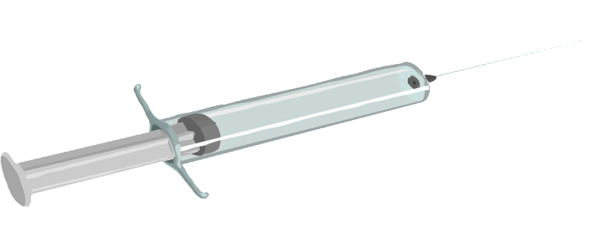

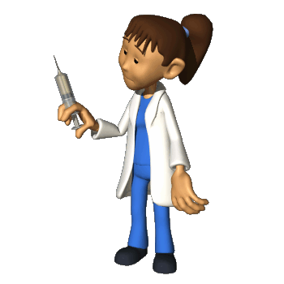

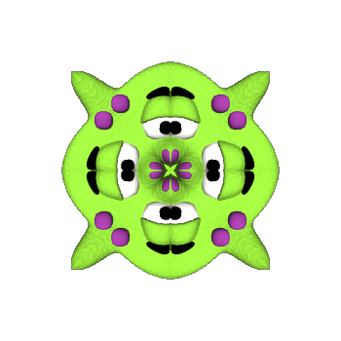

Tiêu Diệt Virut

Slide 2
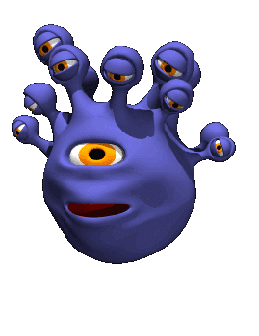
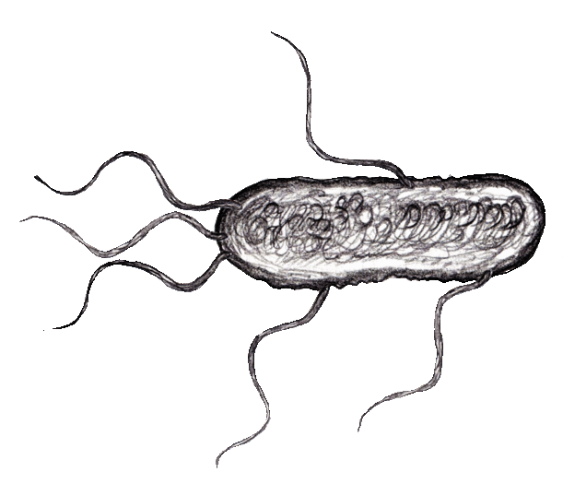

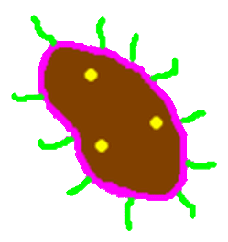
3
2
4
1
5

Slide 3


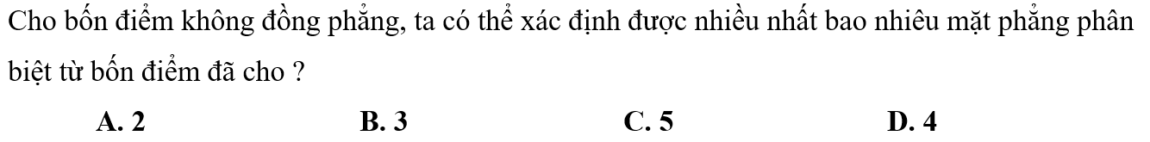


Câu hỏi
15
14
13
12
11
10
9
8
7
6
5
4
3
2
1
0

Slide 4
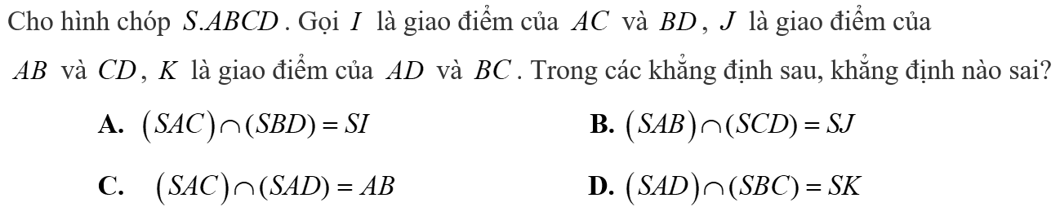

Câu hỏi
15
14
13
12
11
10
9
8
7
6
5
4
3
2
1
0

Slide 5
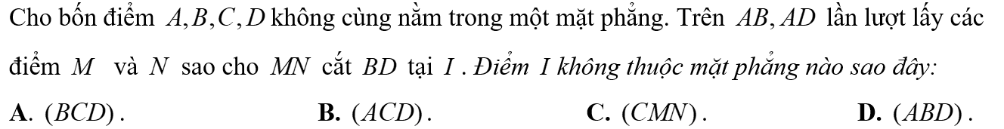

Câu hỏi
15
14
13
12
11
10
9
8
7
6
5
4
3
2
1
0

Slide 6
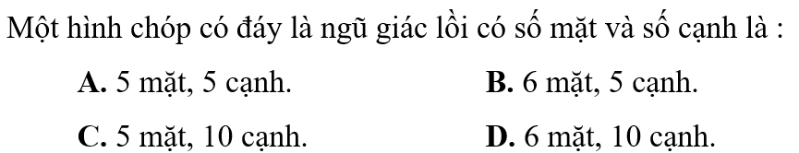

Câu hỏi
15
14
13
12
11
10
9
8
7
6
5
4
3
2
1
0

Slide 7
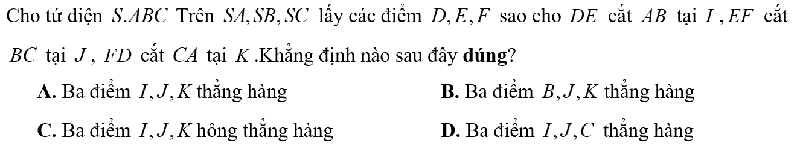

Câu hỏi
15
14
13
12
11
10
9
8
7
6
5
4
3
2
1
0

Slide 8
ĐƯỜNG THẲNG VÀ MẶT PHẲNG TRONG KHÔNG GIAN (Tiết 10)
Nhiệm vụ: Bài tập từ 1-3 học sinh trao đổi thảo luận theo nhóm và báo cáo kết quả

Slide 9
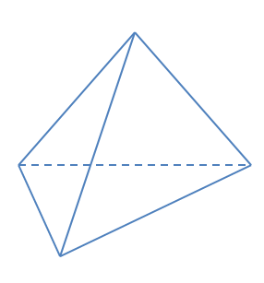
Bài 1. Công dụng của thước dẹt: Kiểm tra xem mặt tường đã phẳng chưa.
Áp thước vào mặt tường, nếu thước đó luôn áp sát mặt tường (không bị cập kênh) thì mặt sàn là phẳng.
Bài 2.

Slide 10
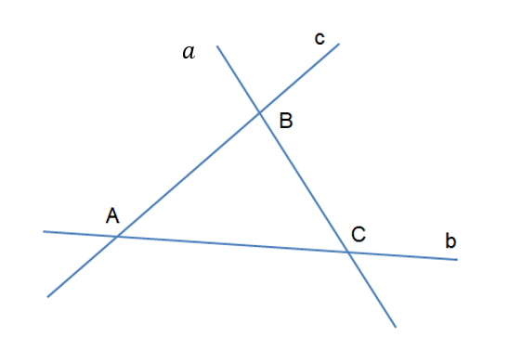
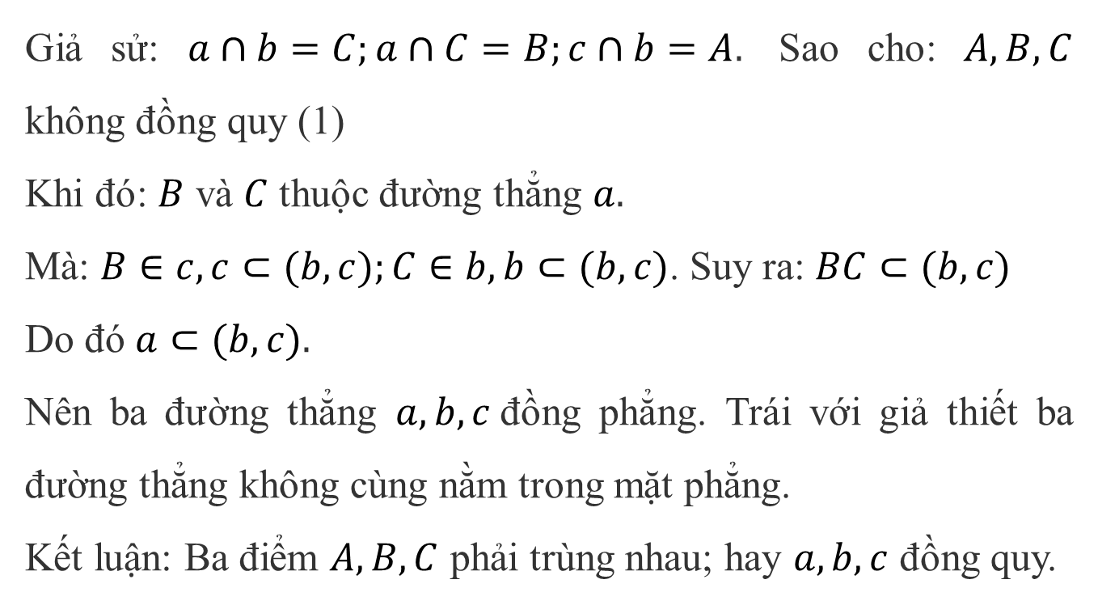
Bài 3.
Giả sử: $a∩b=C;a∩C=B;c∩b=A.$ Sao cho: $A,B,C$ không đồng quy (1)
Khi đó: $B$ và $C$ thuộc đường thẳng $a.$
Mà: $B∈c,c⊂(b,c);C∈b,b⊂(b,c)$. Suy ra: $BC⊂(b,c)$
Do đó $a⊂(b,c).$
Nên ba đường thẳng $a,b,c$đồng phẳng. Trái với giả thiết ba đường thẳng không cùng nằm trong mặt phẳng.
Kết luận: Ba điểm $A,B,C$ phải trùng nhau; hay $a,b,c$ đồng quy.

Slide 11
ĐƯỜNG THẲNG VÀ MẶT PHẲNG TRONG KHÔNG GIAN (Tiết 10)
Nhiệm vụ: Bài tập từ 4, 5 học sinh trao đổi thảo luận theo nhóm và cử đại diện lên trình bày từng bài.

Slide 12
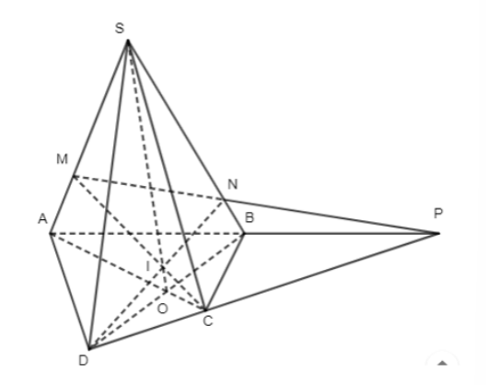
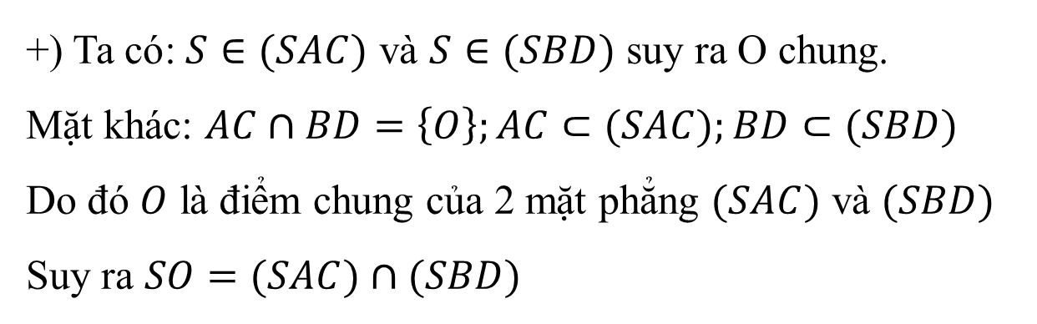
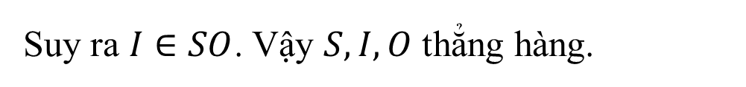
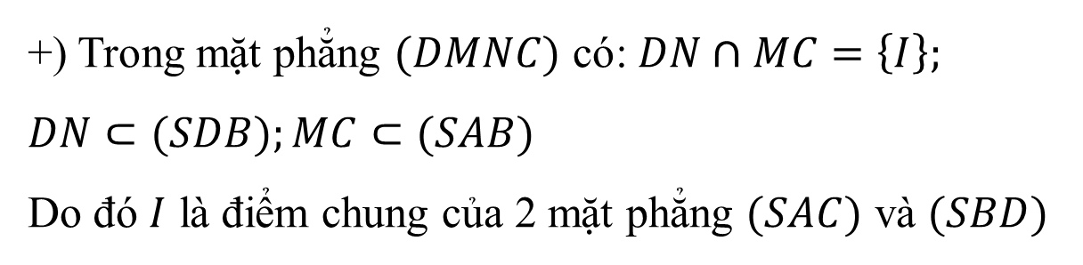
Bài 4.
+) Ta có: $S∈(SAC)$ và $S∈(SBD)$ suy ra O chung.
Mặt khác: $AC∩BD=\left\{O\right\};AC⊂(SAC);BD⊂(SBD)$
Do đó $O$ là điểm chung của 2 mặt phẳng $(SAC)$ và $(SBD)$
Suy ra $SO=(SAC)∩(SBD)$
+) Trong mặt phẳng $(DMNC)$ có: $DN∩MC=\left\{I\right\};$
$$DN⊂(SDB);MC⊂(SAB)$$
Do đó $I$ là điểm chung của 2 mặt phẳng $(SAC)$ và $(SBD)$
Suy ra $I∈SO$. Vậy $S,I,O$ thẳng hàng.

Slide 13
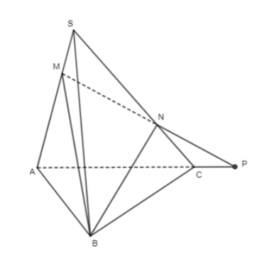
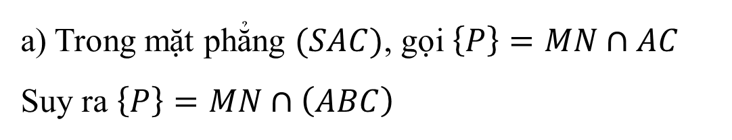
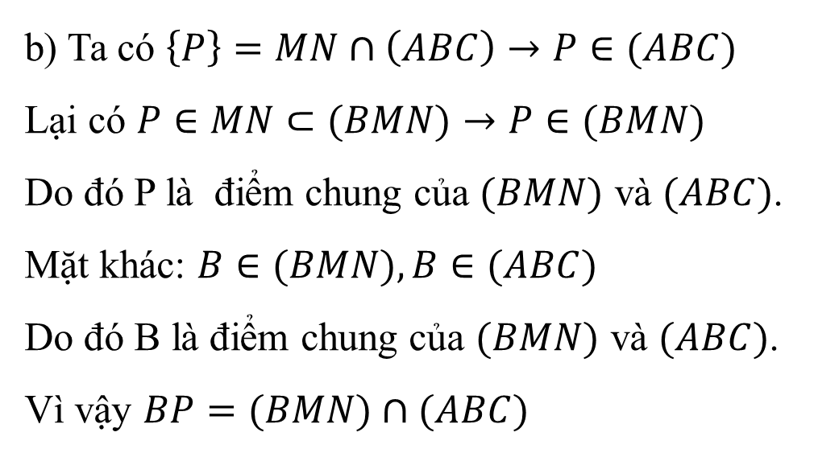
Bài 5.
a) Trong mặt phẳng $(SAC)$, gọi $\left\{P\right\}=MN∩AC$
Suy ra $\left\{P\right\}=MN∩\left(ABC\right)$
b) Ta có $\left\{P\right\}=MN∩\left(ABC\right)→P∈(ABC)$
Lại có $P∈MN⊂(BMN)→P∈(BMN)$
Do đó P là điểm chung của $(BMN)$ và $(ABC)$.
Mặt khác: $B∈(BMN),B∈(ABC)$
Do đó B là điểm chung của $(BMN)$ và $(ABC)$.
Vì vậy $BP=(BMN)∩(ABC)$

Slide 14
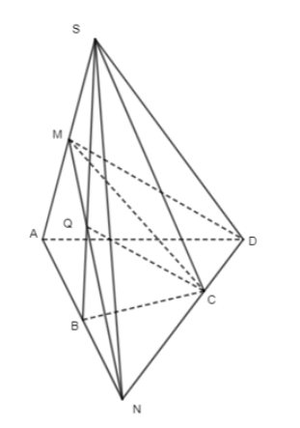
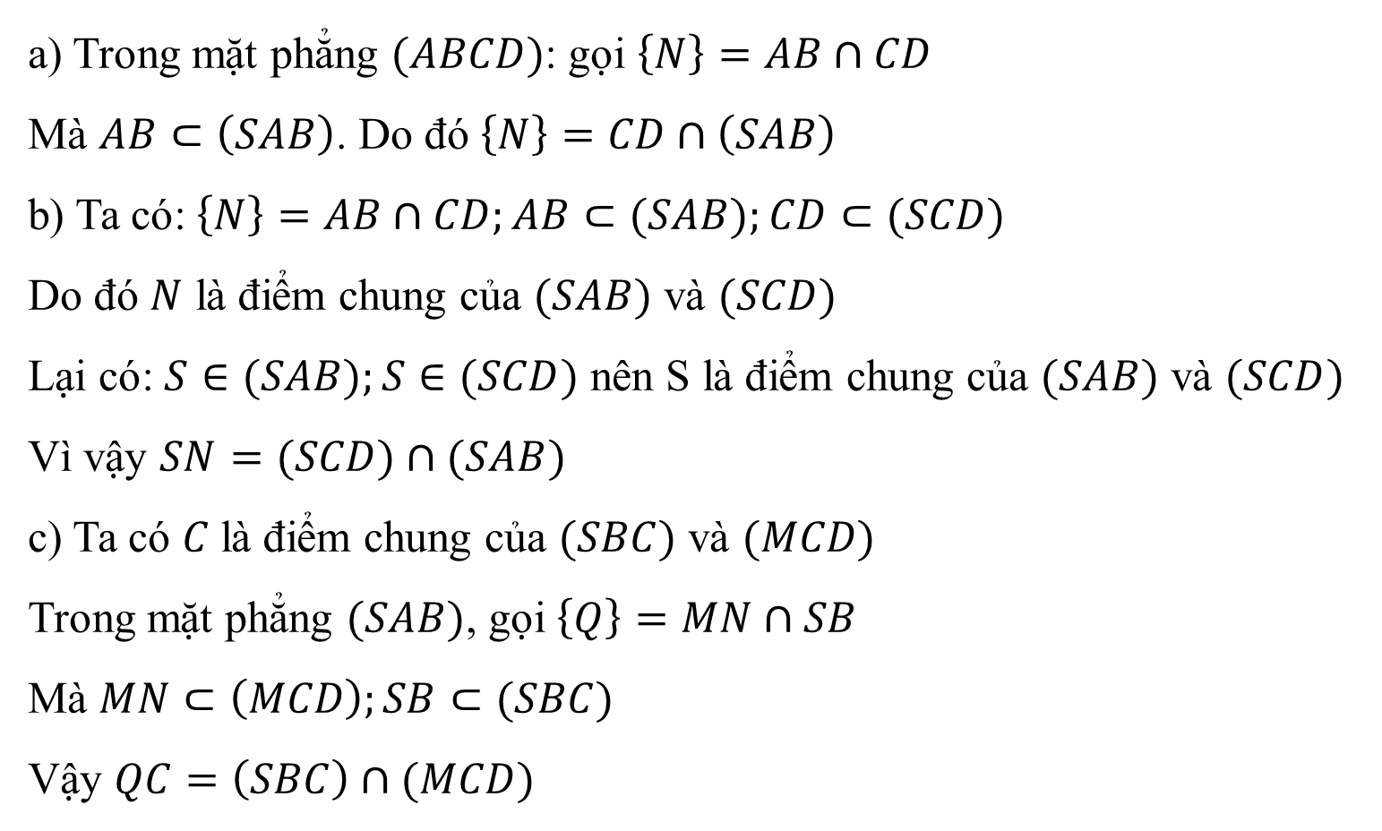
Bài 6.
a) Trong mặt phẳng $(ABCD)$: gọi $\left\{N\right\}=AB∩CD$
Mà $AB⊂\left(SAB\right)$. Do đó $\left\{N\right\}=CD∩\left(SAB\right)$
b) Ta có: $\left\{N\right\}=AB∩CD;AB⊂(SAB);CD⊂(SCD)$
Do đó $N$ là điểm chung của $(SAB)$ và $(SCD)$
Lại có: $S∈(SAB);S∈(SCD)$ nên S là điểm chung của $(SAB)$ và $(SCD)$
Vì vậy $SN=(SCD)∩(SAB)$
c) Ta có $C$là điểm chung của $(SBC)$ và $(MCD)$
Trong mặt phẳng $(SAB)$, gọi $\left\{Q\right\}=MN∩SB$
Mà $MN⊂\left(MCD\right);SB⊂(SBC)$
Vậy $QC=\left(SBC\right)∩(MCD)$

Slide 15
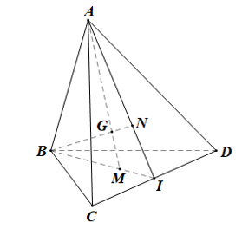
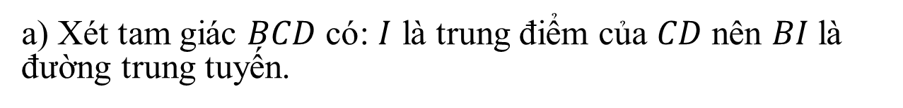
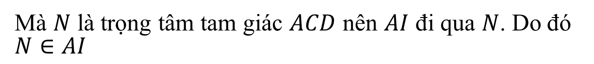
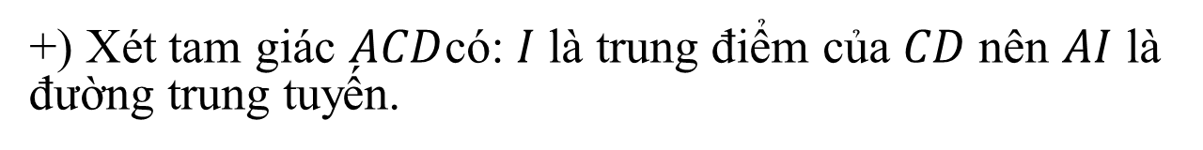
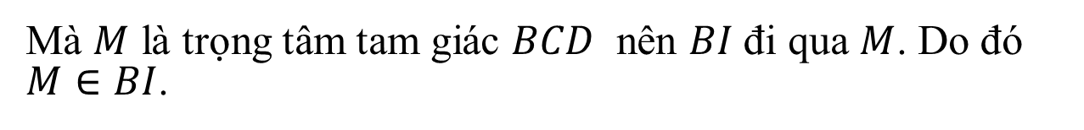
Bài 7
a) Xét tam giác $BCD$ có: $I$ là trung điểm của $CD$ nên $BI$ là đường trung tuyến.
Mà $M$ là trọng tâm tam giác $BCD$ nên $BI$ đi qua $M$. Do đó $M∈BI$.
Lại có $BI⊂(ABI)→M∈(ABI)$
+) Xét tam giác $ACD$có: $I$ là trung điểm của $CD$ nên $AI$ là đường trung tuyến.
Mà $N$ là trọng tâm tam giác $ACD$ nên $AI$ đi qua $N$. Do đó $N∈AI$
Lại có $AI⊂(ABI)→N∈(ABI)$

Slide 16
Bài 7
b) Trong $BCD$ có $M$ là trọng tâm tam giác nên. $\frac{MI}{BI}=\frac{1}{3}$
Trong $ACD$có $N$ là trọng tâm tam giác nên $\frac{NI}{AI}=\frac{1}{3}$
Xét $ABI$ có $\frac{MI}{BI}=\frac{NI}{AI}$nên $MN//AB$ (theo định lí Thalès đảo).
Ta có: $\frac{MN}{AB}=\frac{MI}{BI}=\frac{NI}{AI}=\frac{1}{3}$ và $\frac{GM}{GA}=\frac{MN}{BIAB}=\frac{GN}{GB}=\frac{1}{3}$
Vậy $\frac{GM}{GA}=\frac{GN}{GB}=\frac{1}{3}$

Slide 17
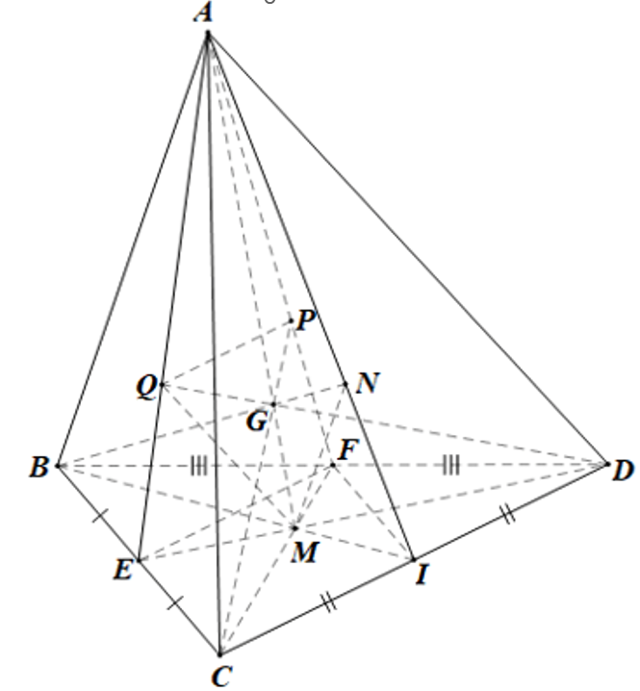
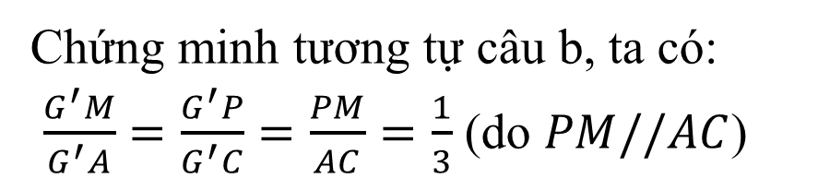
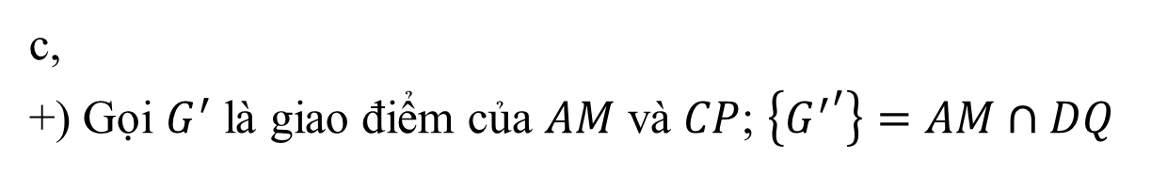
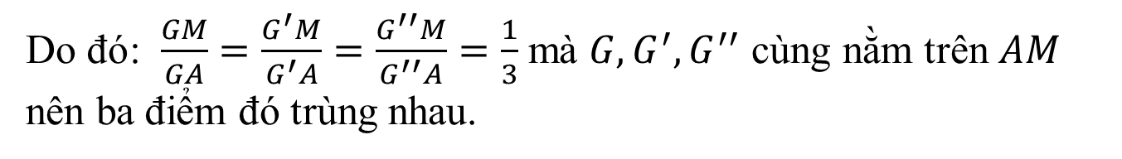
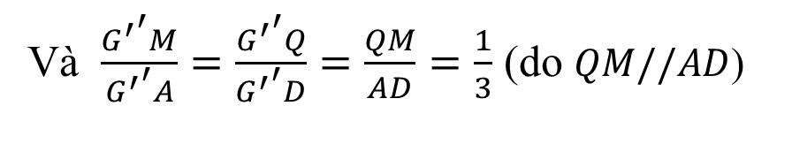
Bài 7
c,
+) Gọi $G^{′}$ là giao điểm của $AM$ và $CP$; $\left\{{G^{′}}^{′}\right\}=AM∩DQ$
Chứng minh tương tự câu b, ta có:
$\frac{G^{′}M}{G^{′}A}=\frac{G^{′}P}{G^{′}C}=\frac{PM}{AC}=\frac{1}{3}$ (do $PM//AC$)
Và $\frac{{G^{′}}^{′}M}{{G^{′}}^{′}A}=\frac{{G^{′}}^{′}Q}{{G^{′}}^{′}D}=\frac{QM}{AD}=\frac{1}{3}$ (do $QM//AD$)
Do đó: $\frac{GM}{GA}=\frac{G^{′}M}{G^{′}A}=\frac{G^{′′}M}{G^{′′}A}=\frac{1}{3}$ mà $G,G^{′},G^{′′}$ cùng nằm trên $AM$ nên ba điểm đó trùng nhau.
Vậy các đường thẳng $CP;DQ$ cùng đi qua điểm $G$.

Slide 18
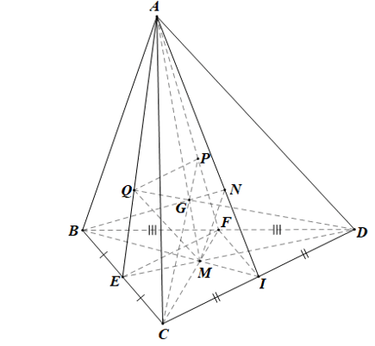
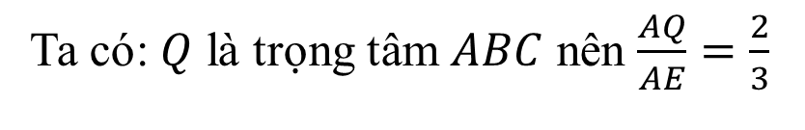
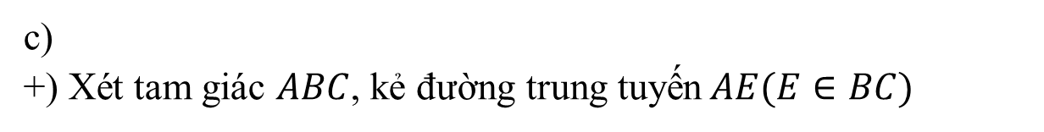
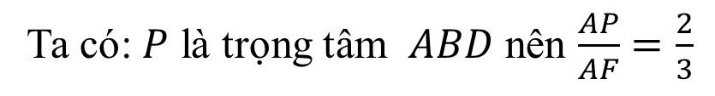
Bài 7
c)
+) Xét tam giác $ABC$, kẻ đường trung tuyến$AE(E∈BC)$
Ta có: $Q$ là trọng tâm $ABC$ nên $\frac{AQ}{AE}=\frac{2}{3}$
Xét tam giác $ABD$, kẻ đường trung tuyến $AF(F∈BD)$
Ta có: $P$ là trọng tâm $ABD$ nên $\frac{AP}{AF}=\frac{2}{3}$
Ta có: $\frac{AP}{AF}=\frac{AQ}{AE}=\frac{2}{3}$ nên $PQ//EF$
Mà $CD//EF$ (đường trung bình tam giác $BCD$). Suy ra$PQ//CD$
Theo hệ quả định lí Thalès ta có: $\frac{GP}{GC}=\frac{GQ}{GD}=\frac{QP}{CD}=\frac{QP}{2EF}=\frac{1}{2}.\frac{2}{3}=\frac{1}{3}$

